Slide 1

REUNIÃO GT AD HOC
EXTENSÃO DE USO CLORETOS
SÓDIO E POTASSIO
22/02/2022

Slide 2
GT AD HOC CLORETOS
PAUTA
Extensão de Uso
Cloreto de Sódio e Cloreto de Potássio

Slide 3




GT AD HOC CLORETOS
Objetivo: Permitir o uso dos ingredientes Cloreto de Potássio e Cloreto de Sódio para toda a categoria de Suplementos alimentares.
Justificativa:
A regulamentação de suplementos alimentares permite o uso dos dois ingredientes, porém apenas para suplementos destinados à praticantes de atividades físicas, o que restringe trazer ao Brasil inovações já comercializadas em outros países.
Impacto Econômico/comercial:
Barreira comercial; limitação de inovação; produtos de custo elevado (formulação específica para o Brasil).
Impacto Saúde pública:
pesquisar: teria um aumento de consumo de sódio e potássio da população Brasileira?

Slide 4
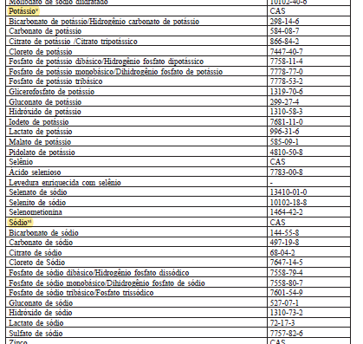
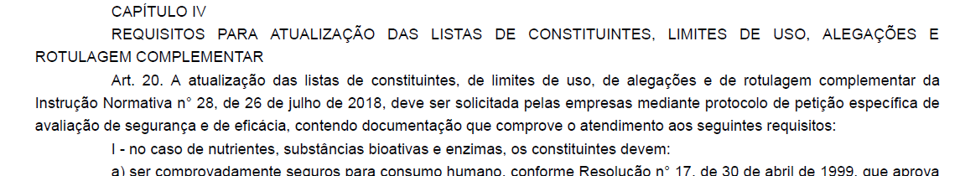

GT AD HOC CLORETOS
Próximos Passos (Sugestão)
1 - Contratar uma consultoria Regulatória e Científica
avaliar regulamentações e referências internacionais que poderão ser a base de nossa justificativa de solicitação de extensão de uso desses ingredientes para a categoria de Suplementos, envolvendo os impactos econômicos e à saúde pública
2 - Avaliar e definir o melhor caminho de COMO faremos essa solicitação à ANVISA: ferramentas regulatórias

Slide 5

GT AD HOC CLORETOS
MISSÃO
(sugestão)
Sempre com a premissa da importância da segurança alimentar e à saúde do consumidor, disponibilizar no mercado produtos inovadores reduzindo a barreira comercial ao mercado Brasileiro de suplementos alimentares.

